Slide 1
Графический способ записи алгоритмов
Информатика, 9класс

Slide 2
Блок-схема- графическая форма записи алгоритма в виде связанных между собой определенным образом блоков.
Элемент блок-схемы | Назначение элемента
 | Обозначение начала и конца алгоритма
 | Описание ввода или вывода данных, имеет один вход - сверху и один выход - снизу.
 | Описание линейной последовательности команд, имеет один вход – сверху и один выход – снизу.
 | Обозначение условий в структурах «ветвление» и «выбор», имеет один вход – сверху и два выхода – налево, направо
Начало
Данные
Последовательность команд
Условие

Slide 3
Линейный алгоритм

Slide 4
Схема разветвляющегося алгоритма

Slide 5
Разветвляющийся алгоритм
Задача:
Найти максимальное из трех заданных чисел

Slide 6
Задачи ГИА
На рисунке представлена блок-схема алгоритма. Какое значение будет иметь переменная Х после выполнения алгоритма при начальном значении переменных Y=5, Z=-3;
Начало
Y=3, Z= 4.
Ввод Y,Z
НЕТ
ДА
Y:=Y+Z
Y<5
Y:=Y-Z
Y:=Y+Z
Конец

Slide 7
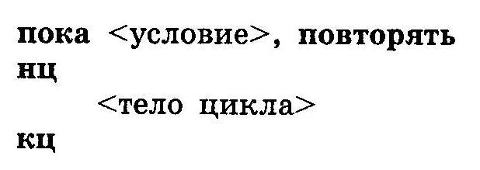
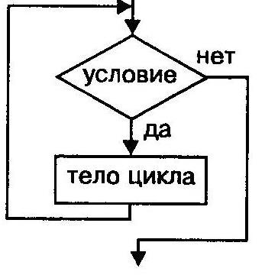
Схема циклического алгоритма
Цикл с предусловием
Цикл с параметром

Slide 8
Циклический алгоритм
Задачи ГИА
К какому результату приведет
исполнение представленного в виде блок-схемы алгоритма?
Начало
I:=0
ДА
НЕТ
I<=10
Вывод:
«ПРИВЕТ!»»
Вывод:
«ПРИВЕТ!»»
Вывод: I
I:=I+2
Конец

Slide 9
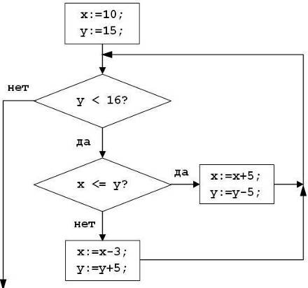
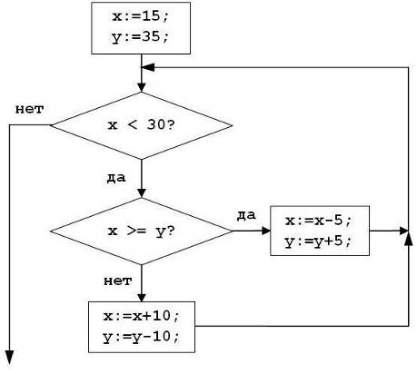
1 группа 2 группа
Определить значение переменных Х и У после выполнения фрагмента алгоритма:

Slide 10
Самооценка урока:
1. Я доволен (довольна) тем, что самостоятельно смог (смогла) сегодня на уроке ……………………………
2. Я доволен (довольна) тем, что…………………………..
3. Оценка урока:

